Slide 1



分析模型
答辩人：王陆昊
答辩小组：MSI

Slide 2
MSI小组
目录
CONTENT
PART ONE
PART TWO
PART THREE
核心用例提取
关键用例交互模型
核心类模型

Slide 3
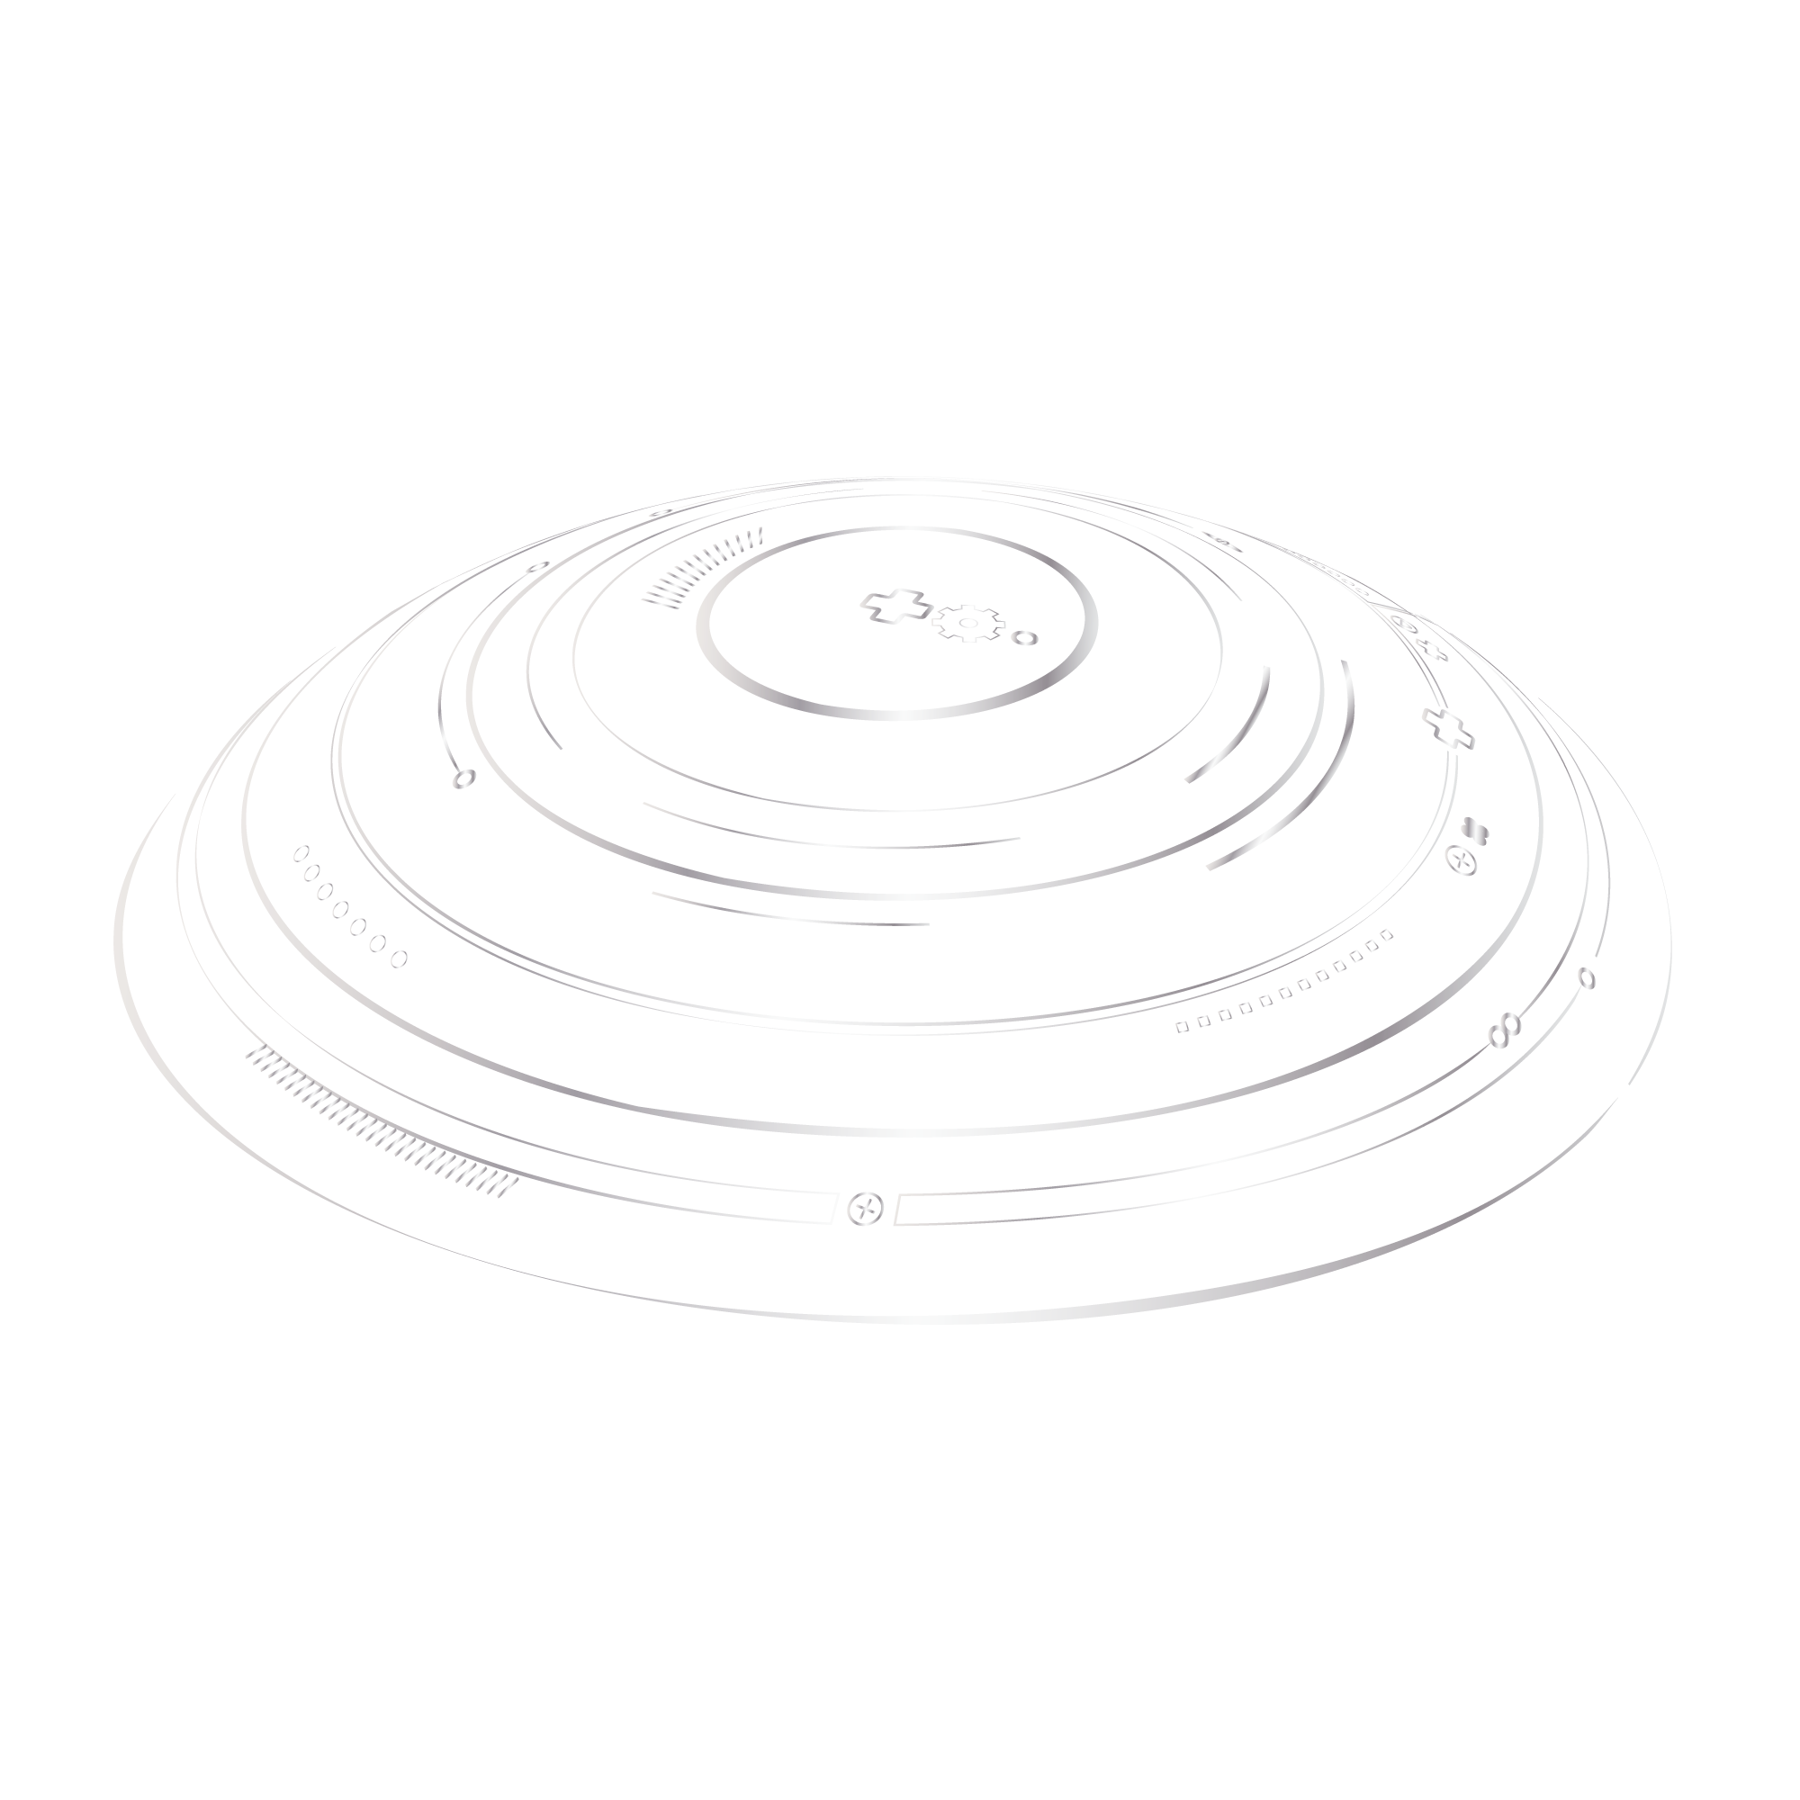
MSI小组
核心用例提取
PART ONE

Slide 4


核心用例评价指标
提取核心业务用例主要考察其用例分级。我们根据风险、重要性以及项目组的能力确定用例及用例相关路径的优先级，进而用于划分核心用例。我们对于优先级的判断标准如下：
1
对架构设计有重要影响的用例
2
体现系统核心业务流程的用例
3
存在开发风险的用例
4
影响系统性能等其他关键非功能需求的用例
5
包含主要参与者的用例

Slide 5
核心业务用例确认依据与结果
编号 | 用例名称 | 参与者 | 后继用例 | 提取原因
1 | 高级检索论文 | 游客、普通用户、认证用户 | 检索结果筛选排序等 | 1,2,3,4,5
2 | 查看推荐论文 | 游客、普通用户、认证用户 | 查看论文详情等 | 2,5
3 | 查看论文详情 | 游客、普通用户、认证用户 | 分享论文，生成论文引用格式等 | 1,2,3,5
4 | 订阅期刊 | 普通用户、认证用户 | 查看订阅/关注推送等 | 5
5 | 论文更新 | 时间 | 无 | 1,2,3,5
6 | 认领学者门户 | 普通用户、认证用户 | 审核学者门户申请等 | 1,2,5
7 | 处理论文申诉 | 管理员 | 查看学者详情等 | 1,3,5
8 | 高级检索专利 | 游客、普通用户、认证用户 | 专利检索结果筛选排序等 | 1,2,3,4,5

Slide 6
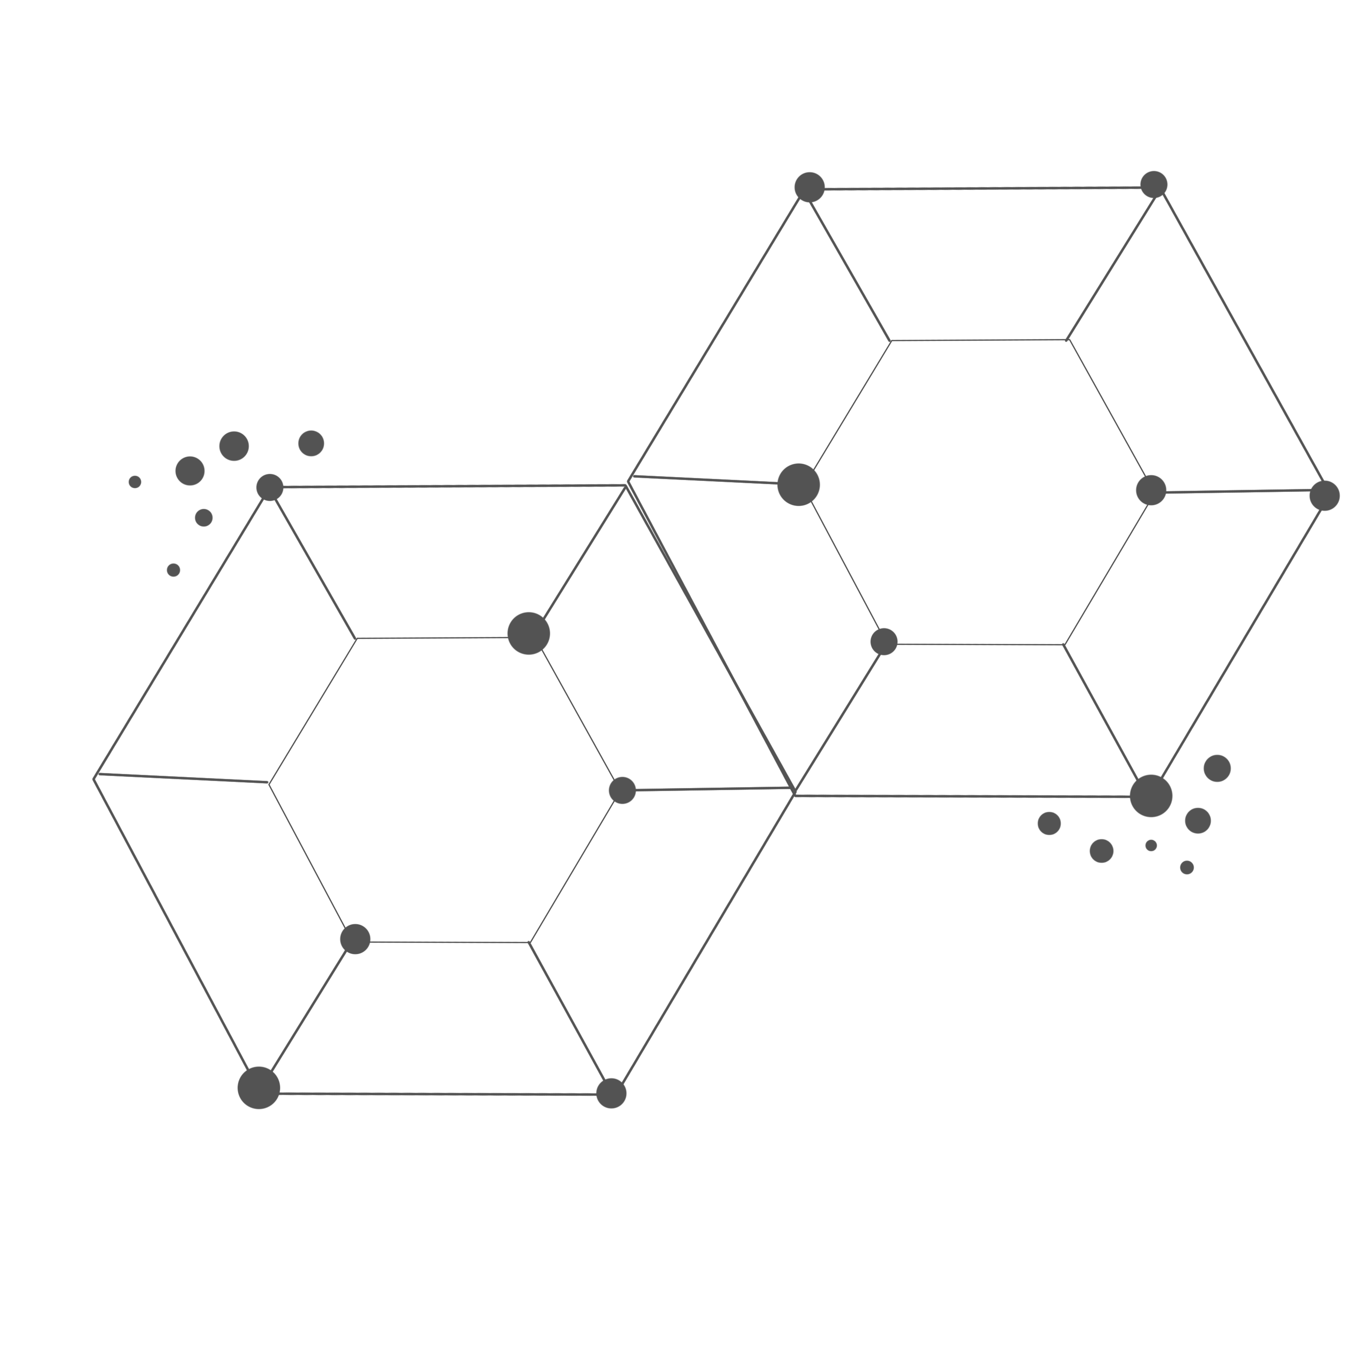
核心业务用例表
编号 | 用例名称 | 用例说明
1 | 高级检索论文 | 用户设置多种条件进行检索，结果展示学术成果条目的基本内容。
2 | 查看推荐论文 | 用户在首页可以看到推荐论文列表，查看列表中的某一篇论文，进入论文详情界面
3 | 查看论文详情 | 用户查看论文的题目、摘要、作者、版本、发布信息等详细信息
4 | 订阅期刊 | 用户订阅期刊，可收到期刊的更新消息
5 | 论文更新 | 系统获取当前时间，按照设定的时间点，进行论文资源库的更新和补充
6 | 认领学者门户 | 学者认领记录自己信息的门户，以便于维护和管理自己的学术成果。
7 | 处理论文申诉 | 处理论文归属错误的情况，重新划分论文应处的门户
8 | 高级检索专利 | 用户设置多种专利条件进行检索，结果展示专利条目的基本内容。

Slide 7
MSI小组
关键用例交互模型
PART TWO

Slide 8
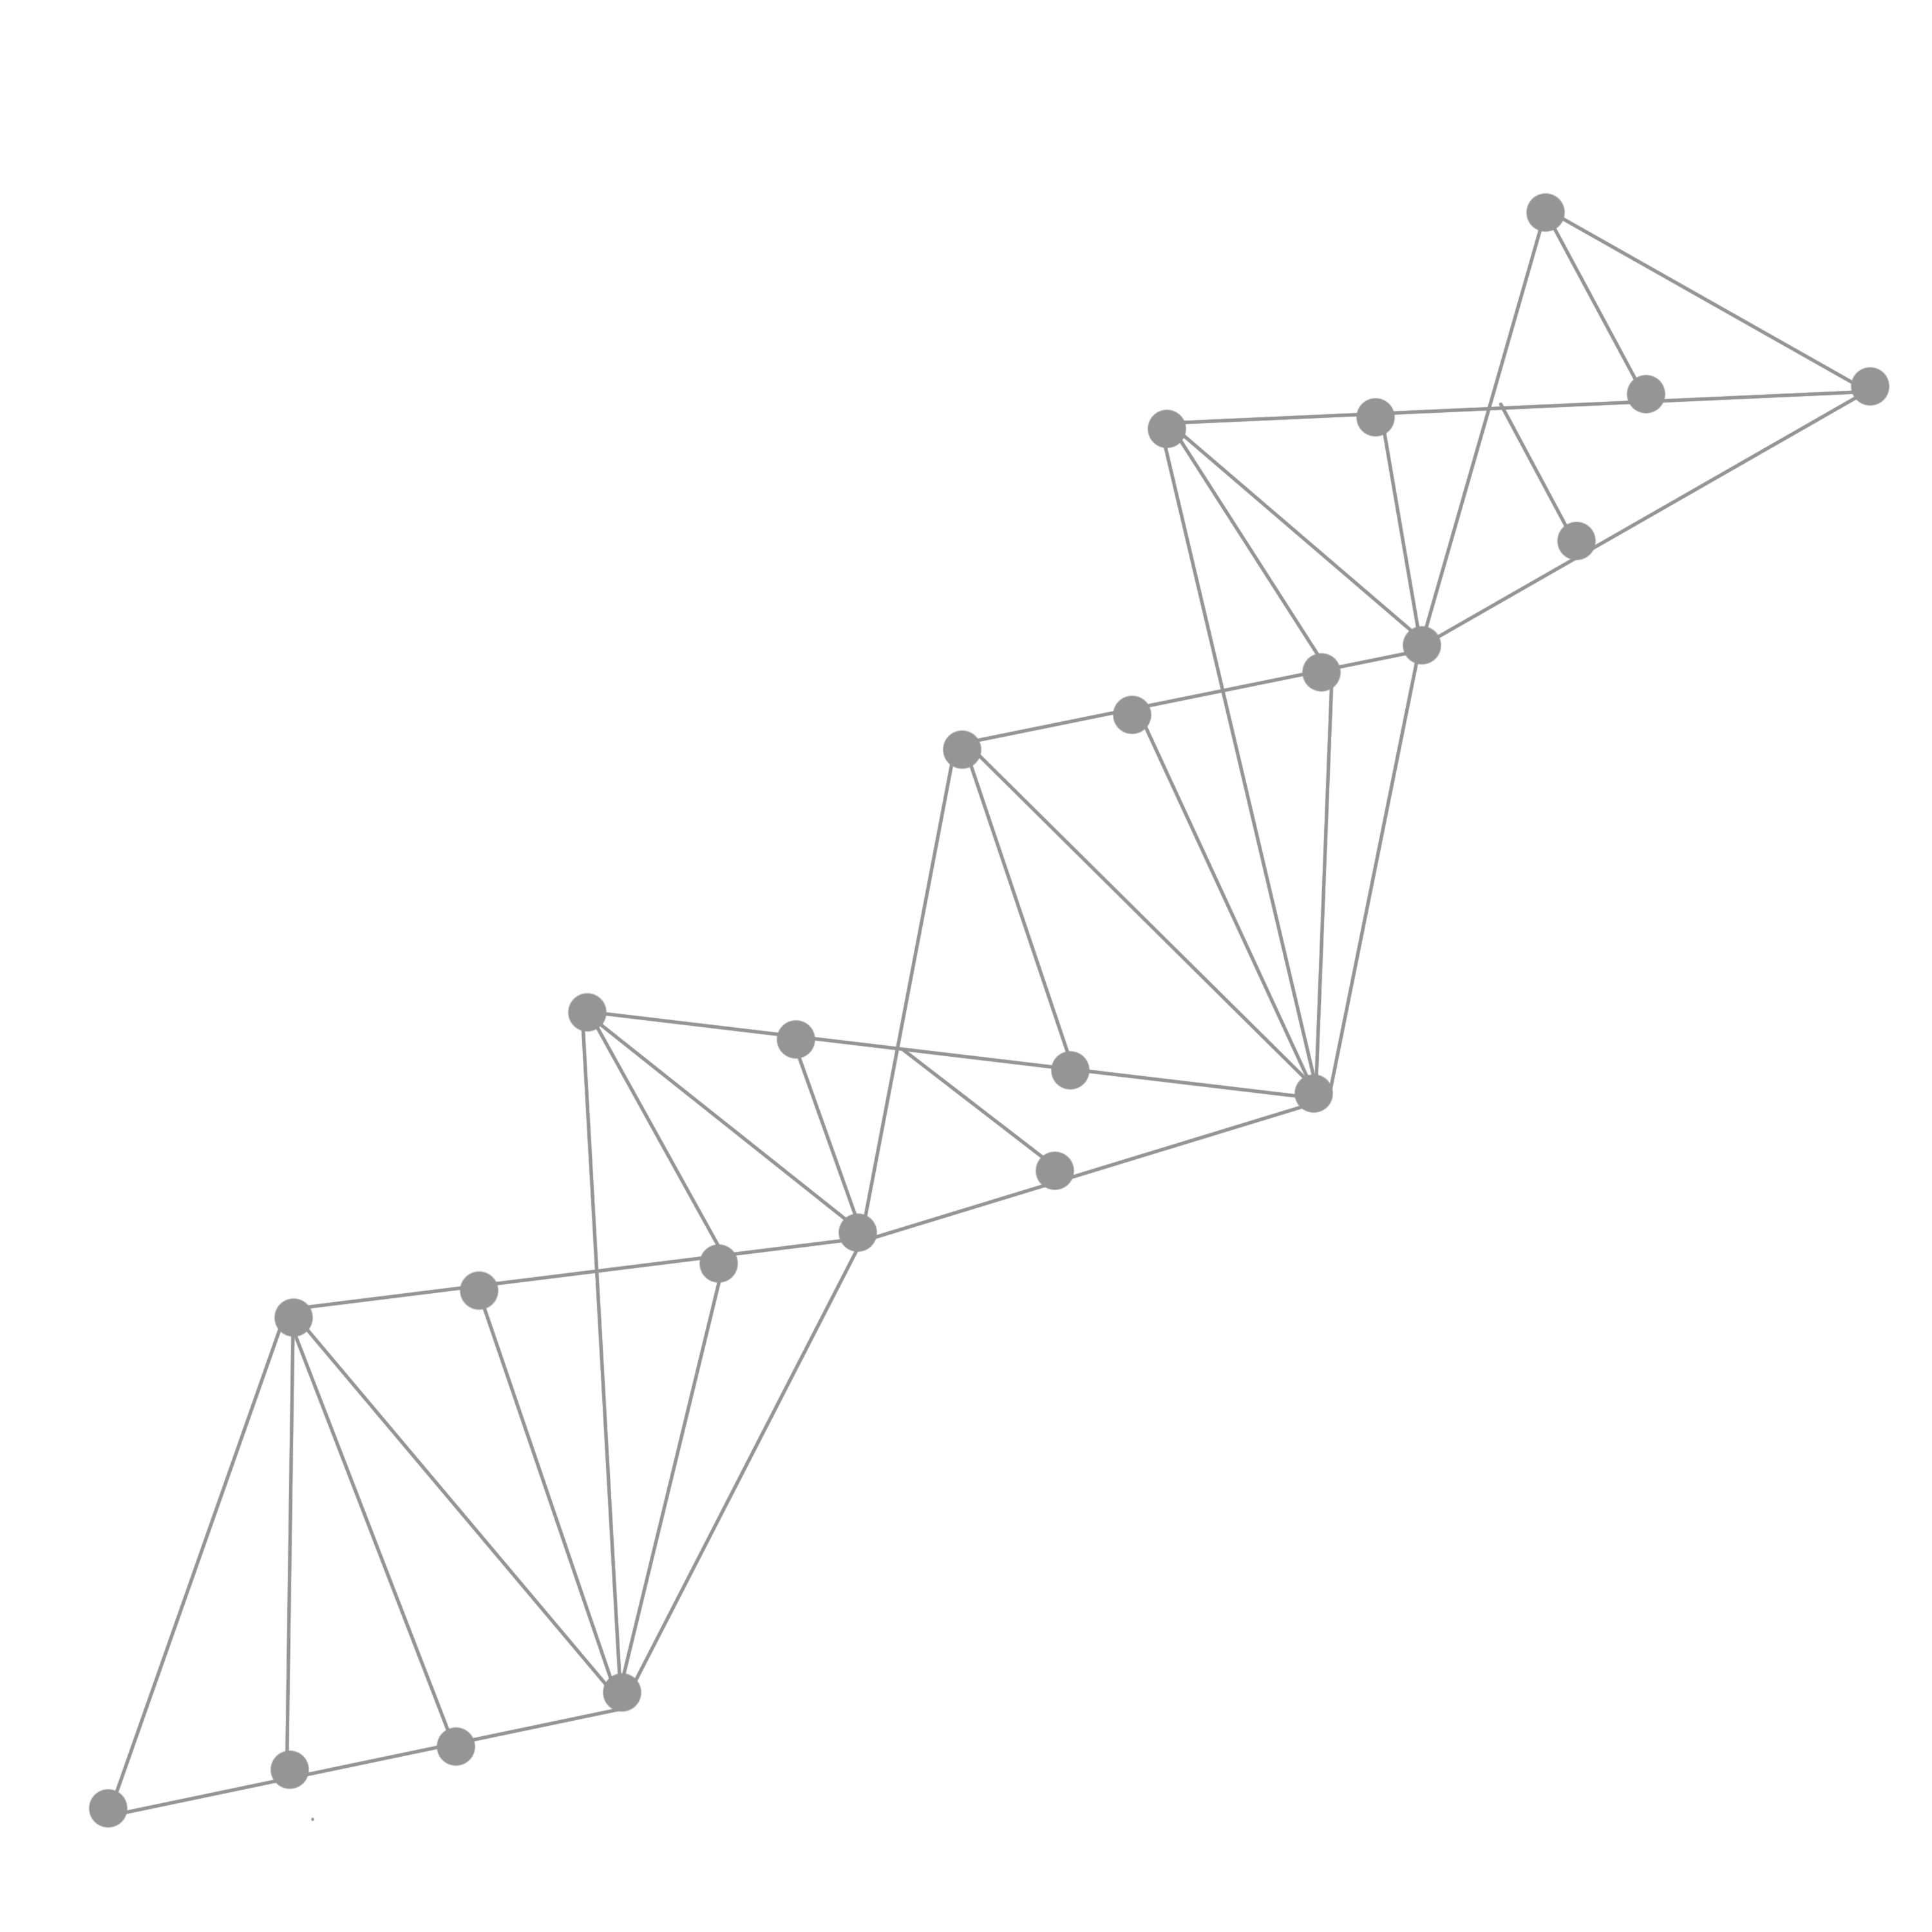
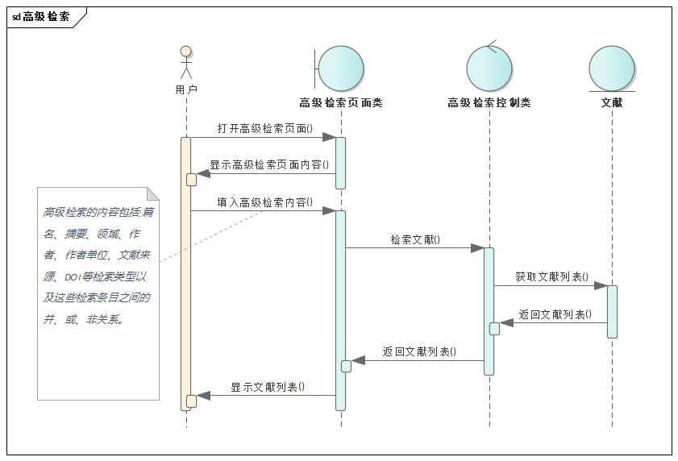
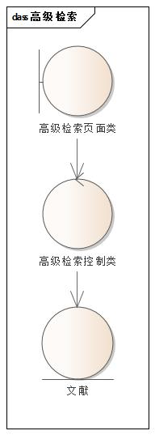
高级检索论文
在高级检索论文的用例中，参与者为游客。游客与高级检索页面进行交互，我们将其命名为高级检索页面类，并作为该用例的边界对象。对于高级检索论文这一用例的协调器，我们将其命名为高级检索控制类，其作用是协调边界类的检索请求与文献实体类的数据操作，从而使文献类能根据边界类的请求操作内部数据、边界类能显示检索的文献列表。

Slide 9
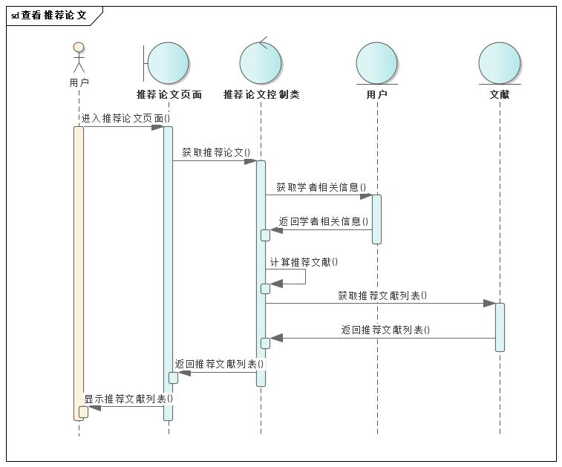
查看推荐论文
在查看推荐论文的用例中，参与者为游客。游客与推荐论文页面进行交互，我们将其命名为推荐论文页面类，并作为该用例的边界对象。对于查看推荐论文这一用例的协调器，我们将其命名为推荐论文控制类，其作用是协调边界类的请求与文献实体类的数据操作，从而使文献类能根据边界类的获取请求操作内部数据根据用户信息计算出用户可能感兴趣的文献，并将推荐列表返回给边界类，最后展示给用户

Slide 10
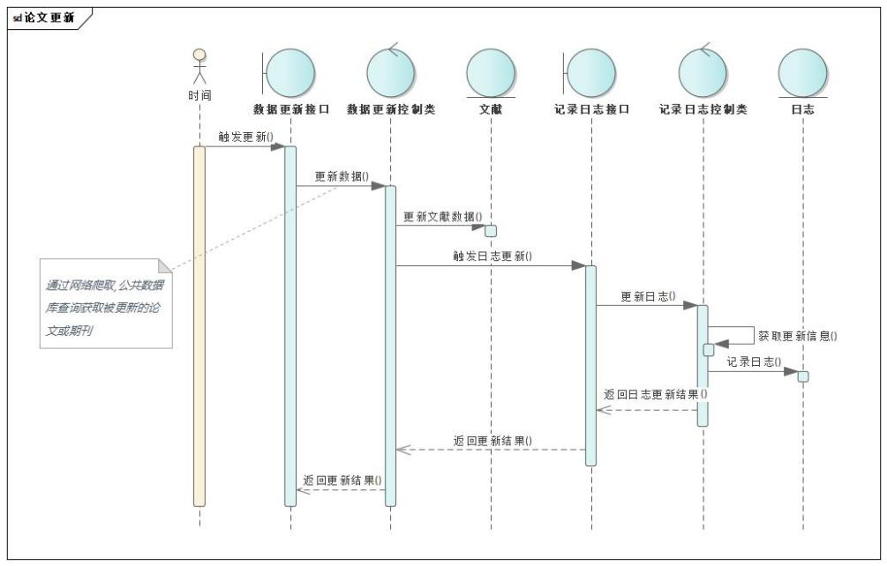
论文更新
在论文更新的用例中，参与者为时间。在到达指定时间时，时间与数据更新接口进行交互，将数据更新接口作为该用例的边界对象，协调器为数据更新控制类，作用是协调时间的数据更新请求与对于数据的更新操作，从而能准确的更新文献数据与日志。对于日志的更新，我们将记录日志接口作为边界对象，协调器为记录日志控制类，用来准确控制日志的更新操作

Slide 11
MSI小组
核心类模型
PART THREE

Slide 12
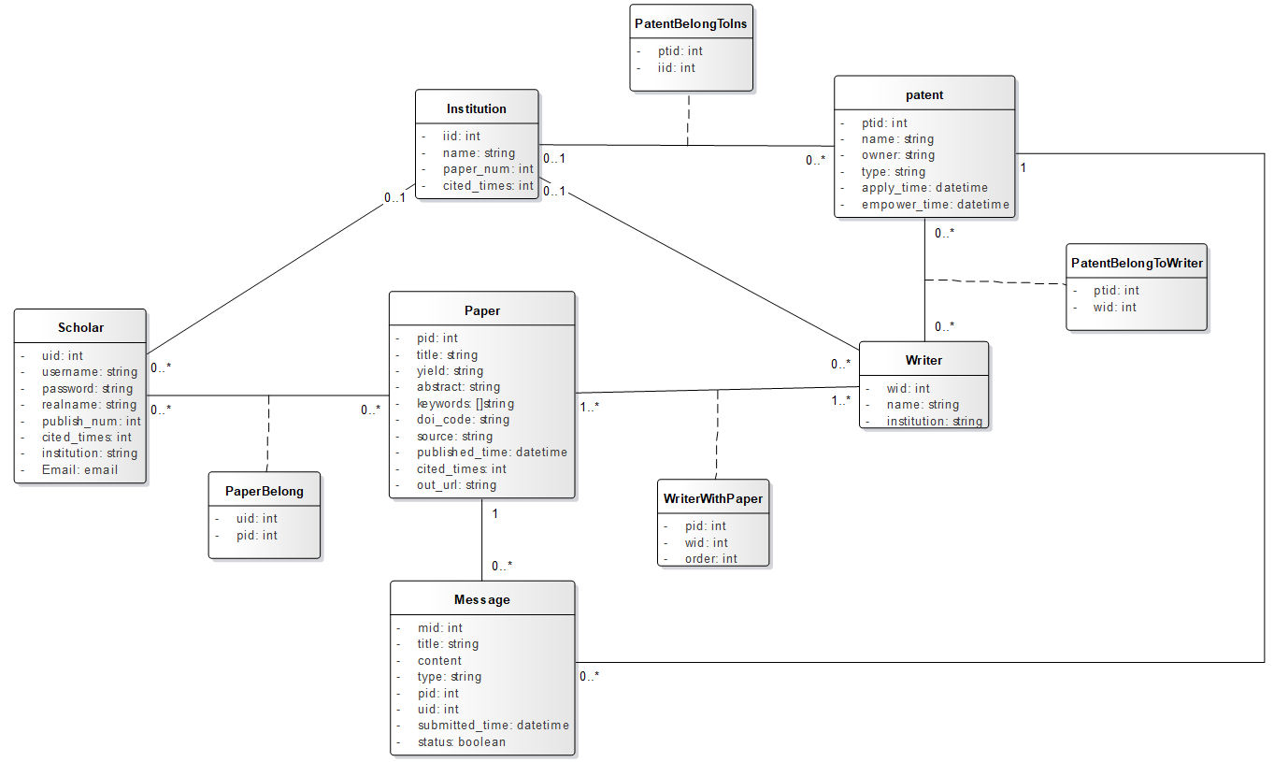
类图

Slide 13
核心类设计
学者类-Scholar
属性名 | 属性说明
用户id | Int
用户名 | String
密码 | String
真实姓名 | String
发表作品数 | Int
被引用次数 | Int
所属机构 | String
邮箱 | Email

Slide 14
核心类设计
文献类-Paper
属性名 | 属性说明
文献编号 | Int
标题 | String
所属领域 | String
摘要 | String
关键字 | []String
论文标识号 | String
来源 | String
发表时间 | Datetime
引用次数 | Int
外部链接 | String

Slide 15
核心类设计
文献作者类-WriterWithPaper
属性名 | 属性说明
文献编号 | Int
作者编号 | Int
作者排序 | Int

Slide 16
核心类设计
作者类-Writer
属性名 | 属性说明
作者编号 | Int
姓名 | String
所属机构 | String

Slide 17
核心类设计
文献认领关系类-PaperBelong
属性名 | 属性说明
文献编号 | Int
学者编号 | Int

Slide 18
核心类设计
消息类-Message
属性名 | 属性说明
消息编号 | Int
论文标题 | String
反馈信息 | String
消息类型 | Type
论文编号 | Int
学者编号 | Int
申请时间 | Datetime
消息处理状态 | Boolean

Slide 19
核心类设计
机构类-Institution
属性名 | 属性说明
机构编号 | Int
机构名称 | String
文献数量 | Int
引用数量 | Int

Slide 20
核心类设计
专利类-Patent
属性名 | 属性说明
专利编号 | Int
专利名称 | String
专利所有人 | String
专利类型 | String
申请时间 | Datetime
到期时间 | Datetime

Slide 21
核心类设计
专利机构认领关系类-PatentBelongToIns
属性名 | 属性说明
专利编号 | Int
机构编号 | Int

Slide 22
核心类设计
专利作者认领关系类-PatentBelongToWriter
属性名 | 属性说明
专利编号 | Int
作者编号 | Int

Slide 23
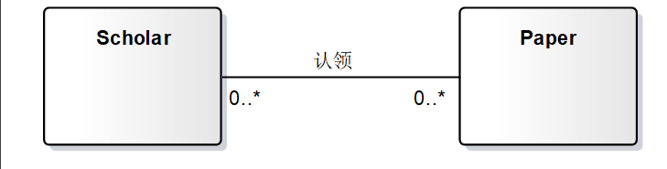
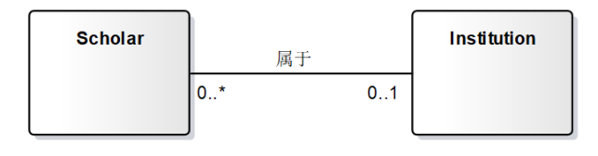
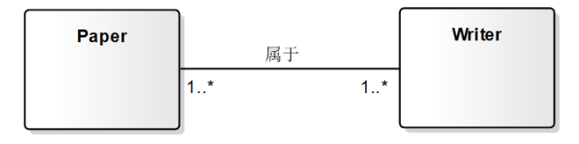
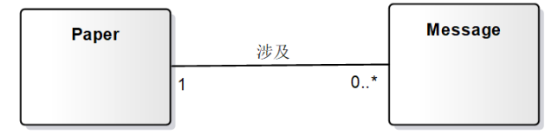
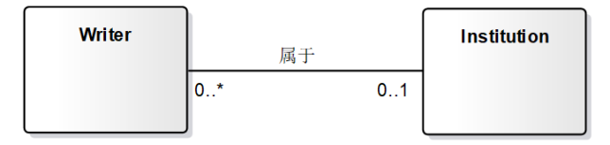
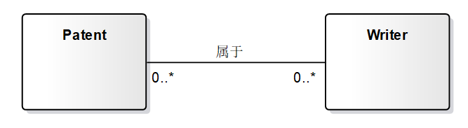
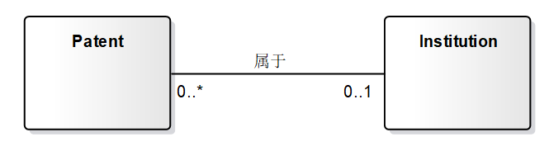
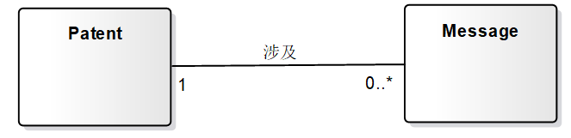
多重性关联关系说明
编号 | 关系图示 | 关系描述
1 |  | 一名学者可以认领数个文献，一个文献也可以被多个或零个用户认领。
2 |  | 一个学者至多属于一个机构；一个机构可以有零至多个学者。
3 |  | 一篇文献可以有多个作者；而一个作者可以出现在多篇文献里。
4 |  | 一篇文献的认领可以被申诉零次或多次；一个申诉只会涉及一篇文献。
5 |  | 一个作者至多属于一个机构；一个机构可以有零至多个作者。
6 |  | 一个专利可以共同属于多个作者；一个作者可以有多个专利。
7 |  | 一个专利至多属于一个机构；一个机构可以有零至多个专利。
8 |  | 一项专利的认领可以被申诉零次或多次；一个申诉只会涉及一项专利。

Slide 24
谢谢！
答辩人：王陆昊
答辩小组：MSI

